Slide 1
1
2
3
4
קורס PYTHON
5
הצורך בלולאות בקוד

Slide 2
תוכן העניינים
מטרות השיעור
הדגמת הצורך בלולאות
הלולאות הקיימות בשפת פייתון
סיכום
1
2
3
4
5

Slide 3

מטרות השיעור
יצירה
1
2
הערכה
3
4
ניתוח
5
יישום
הצורך בלולאות בשפת קוד
הבנה
זיכרון
סוגי הלולאות הקיימות

Slide 4
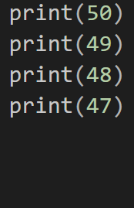
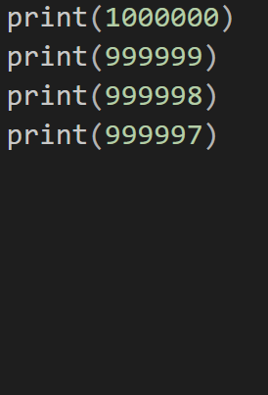
הדגמת הצורך בלולאות
נניח שנרצה להדפיס את כל המספרים מ 50 ועד 0
אופציה אחת – להקליד 50 פעמים את הפקודה ()print לא נעים… אבל אפשרי
ואם נרצה להדפיס את כל המספרים ממיליון ועד 0 ?
שימוש בפקודת ()print הוא כבר לא ישים..
1
2
3
4
5

Slide 5
הדגמת הצורך בלולאות
בכל פעם שנרצה לבצע פעולה שחוזרת על עצמה – נשתמש בלולאות
שתי הלולאות בשימוש הן while ו for
בשיעורים הקרובים נלמד על הלולאה while ובהמשך הקורס על הלולאה for
1
2
3
4
5

Slide 6
סיכום
זכרו, בכל פעם שתרצו לבצע פעולה אשר חוזרת על עצמה – חשבו על לולאות
מדובר בסטנדרט מוחלט וכולם משתמשים בלולאות לביצוע חזרות
בשיעורים הבאים נלמד לעומק על לולאות ונתרגל
1
2
3
4
5

